Slide 1
期末汇报
第四组

Slide 2
背景
解决的问题​​：
传统校园生活中存在信息分散、社交效率低、服务获取不便等问题。例如：
- 二手交易依赖线下或非专用平台，效率低下
- 课程评价缺乏统一平台，学生选课参考不足
- 兼职信息通过非正规渠道传播，可靠性差
实现功能​​：
一站式校园社交平台，整合：
- 生活分享与二手交易（带图文的帖子系统）
- 课程/教师/食堂评分体系（标准化评价+排行榜）

Slide 3
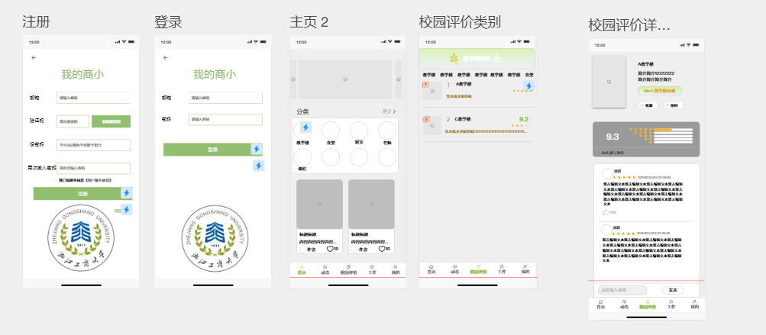
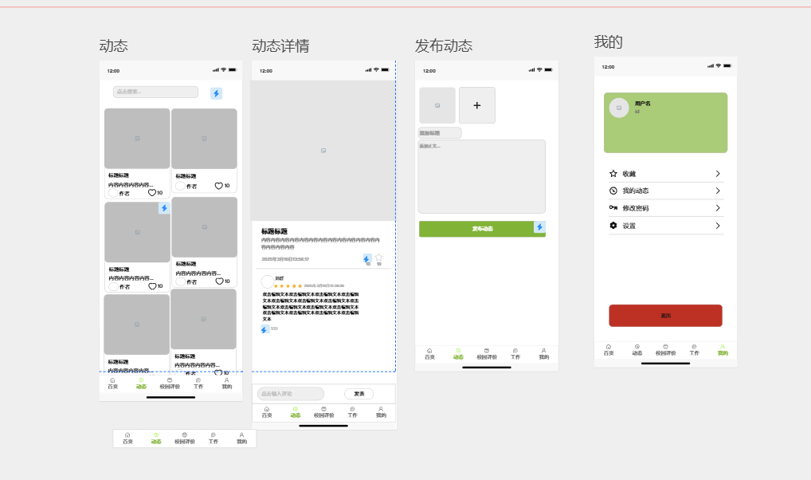
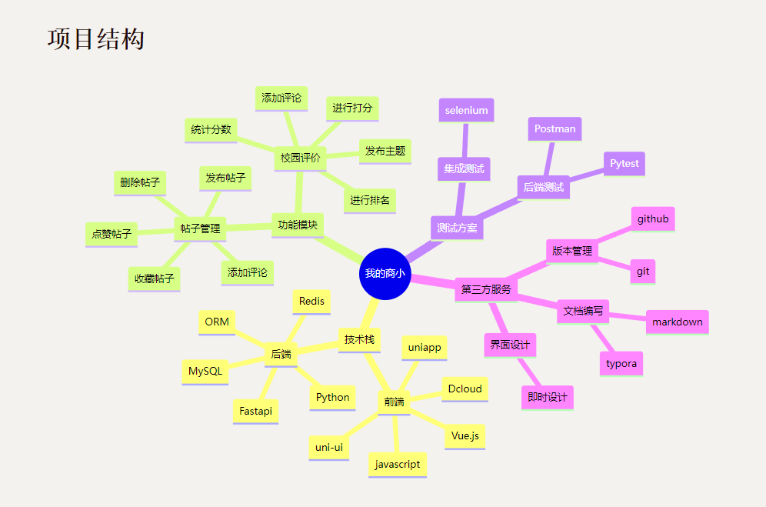
原型设计 （墨刀）

Slide 4
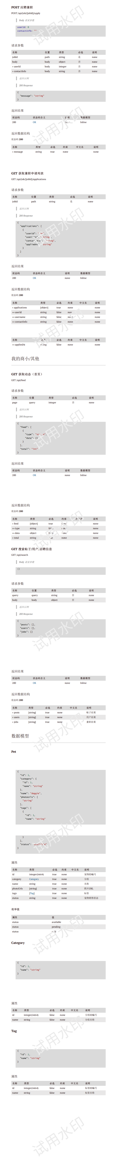
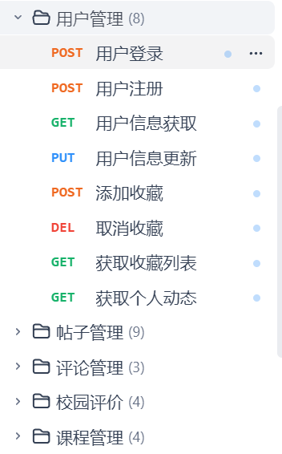
API设计（apifox）
REST
接口请求地址：
/type/function
例：/user/login
接受参数格式：json
返回格式：
json： code=>状态码
data=>数据
msg=>‘success’/错误提示

Slide 5
前端（uniapp）
- 跨端开发：
- Uniapp 支持一套代码多端运行（H5、微信小程序、移动端），大幅降低开发和维护成本。
- 基于 Vue 语法，学习成本低，开发效率高。
- 生态丰富：
- 支持丰富的插件市场，可快速集成第三方功能（如地图、支付、推送等）。
- 提供原生渲染能力，性能接近原生应用。

Slide 6
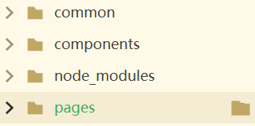
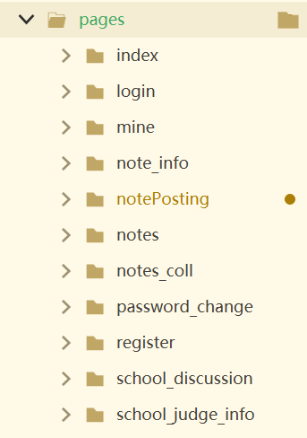
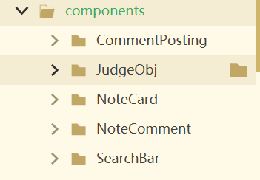

前端
前端包含五个模块，存储在五个不同的目录中
一共有12个页面，5个组件

Slide 7
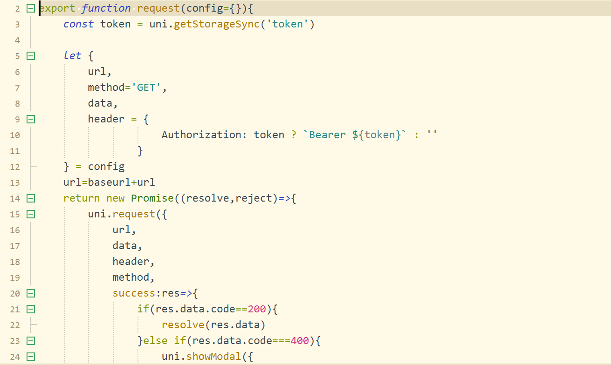
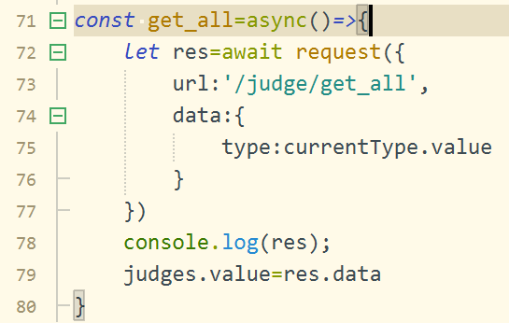
前端网络请求
封装了统一的网络接口请求函数Request
请求函数中封住接口前几位通用接口地址
在请求头中加入Authorization，携带JWT令牌，在后端请求中携带身份信息

Slide 8
后端（fastapi）
一、速度快
FastAPI 是基于 Starlette 和 Pydantic 构建的，天然支持异步（async/await）。
单接口性能接近 Node.js 和 Go，远超传统的 Flask、Django。
二、开发效率高
支持自动生成 OpenAPI（Swagger）文档，不用手写接口文档。
请求参数、响应结果都有自动校验，只需简单定义 Pydantic 模型。
几乎写完接口代码，文档、校验、序列化都自动做好了。
三、学习曲线平滑
语法风格清晰，基本接近 Flask。
如果用过 Flask/Django，很快可以上手。
兼容传统同步代码，也支持异步调用，过渡非常友好。

Slide 9
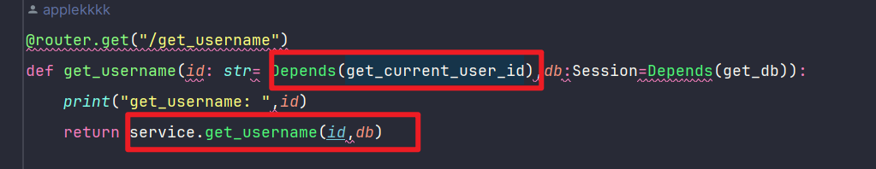
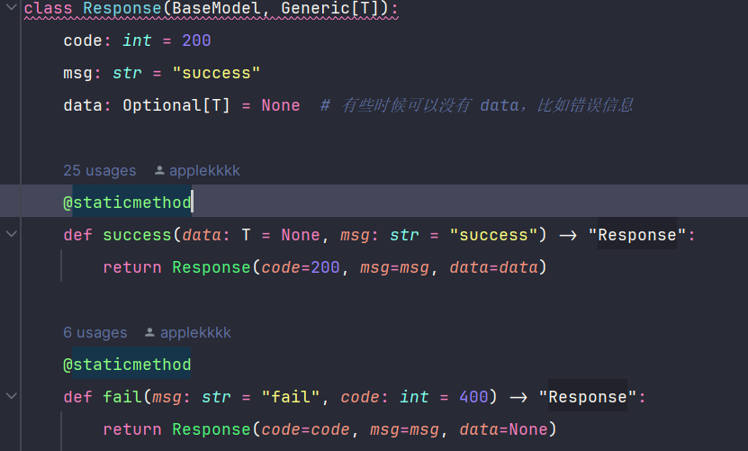
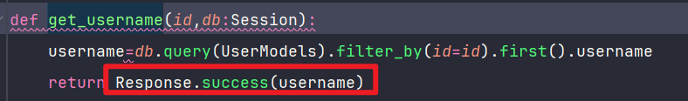
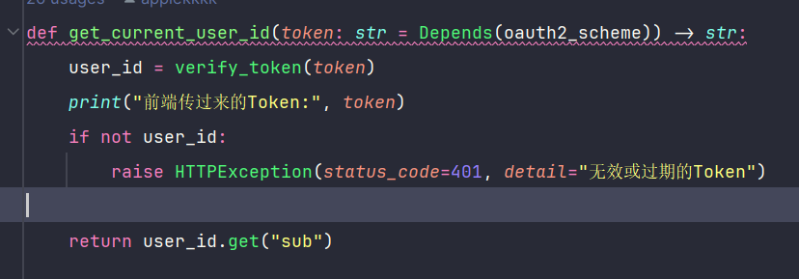
后端
前端请求->后端接口Routers->调用dependency解析JWT得出id值->
调用服务层执行

Slide 10
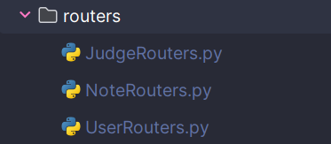
后端接口管理
三个Routers文件管理三种类别的业务，分别是用户管理，动态管理，评价管理

Slide 11
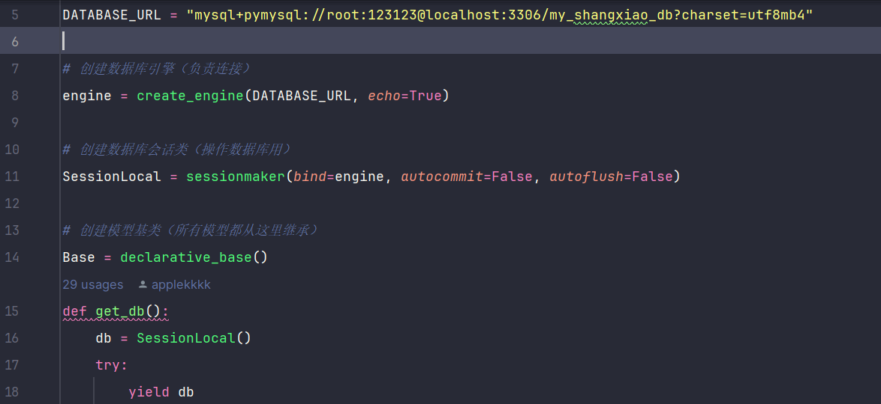
后端数据库
后端采用 SQLAlchemy ORM 实现数据访问，通过模型类定义数据库表结构，并以 Session 对象进行增删改查操作。

Slide 12
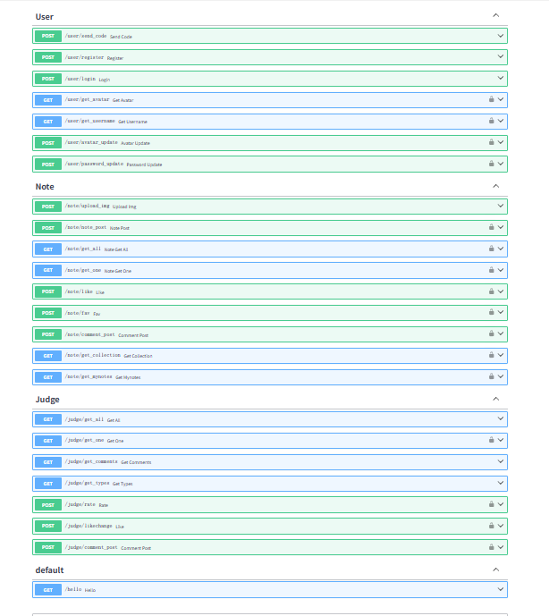
后端
取消了REST风格
一共24个接口

Slide 13
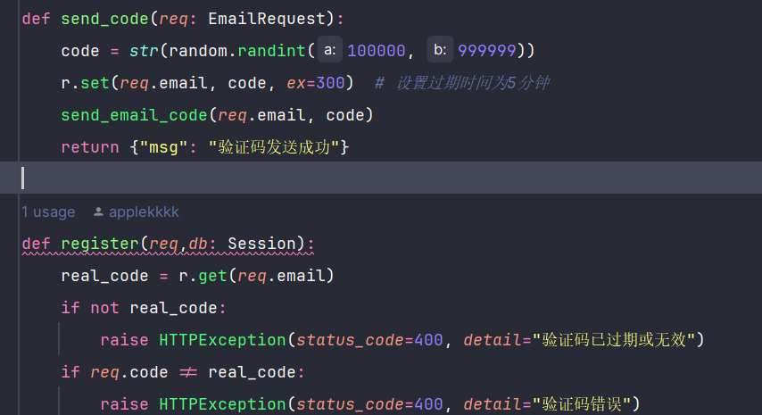
后端缓存
缓存采用Redis，用于存储注册时随机生成的验证码
验证时从Redis中提取验证码进行比较

Slide 14
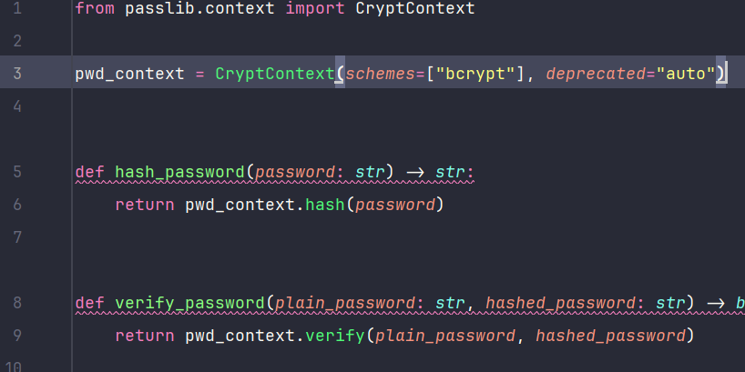
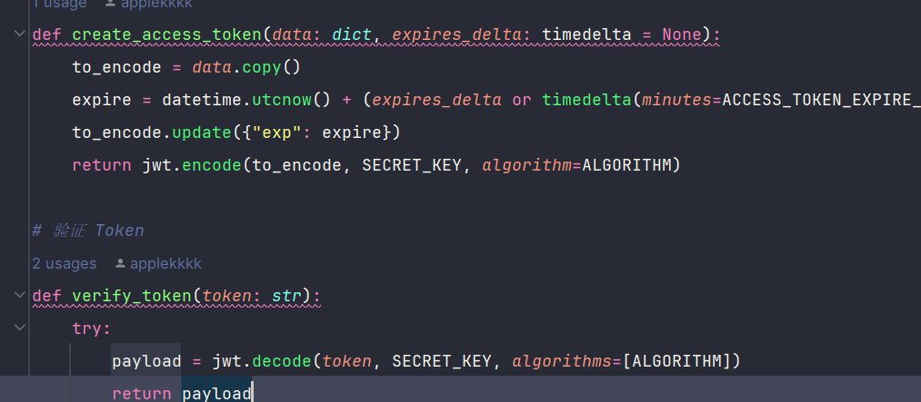
安全策略
密码加密
后端JWT身份校验

Slide 15
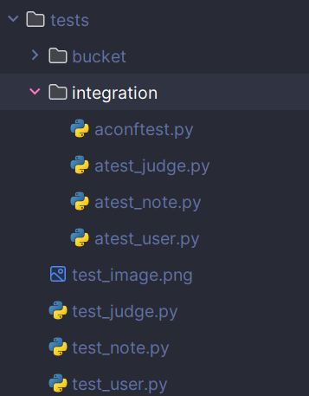
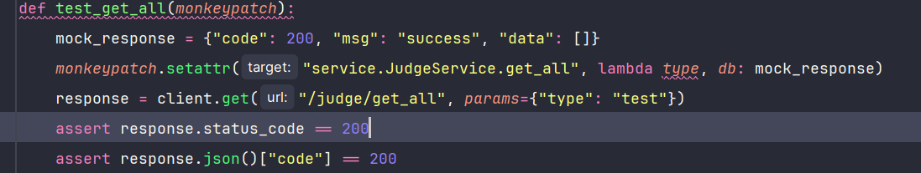
测试
后端接口通过pytest+mock
通过assert对比校验结果与预设

Slide 16
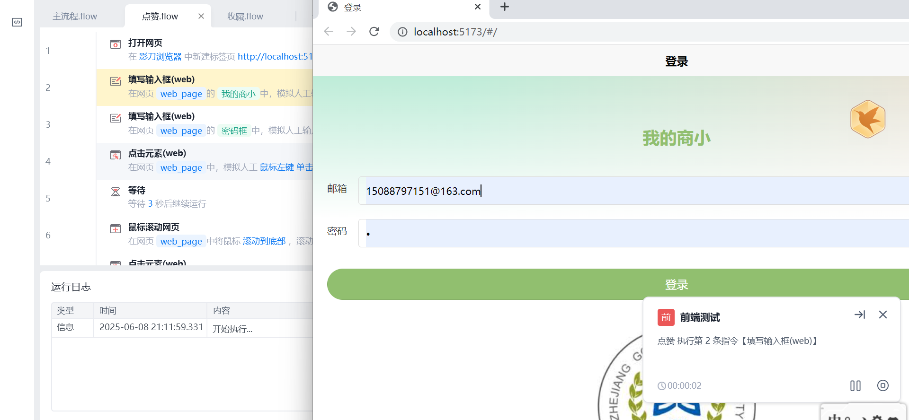
测试
前端与集成测试采用影刀RPA自动化测试机器人，通过识别捕获网页中特定的元素进行输入，点击等操作，来检测各个功能是否完好

Slide 17
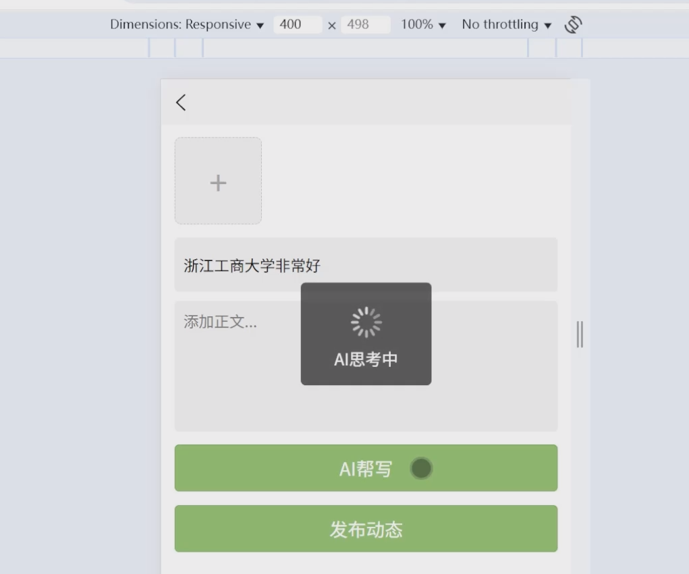
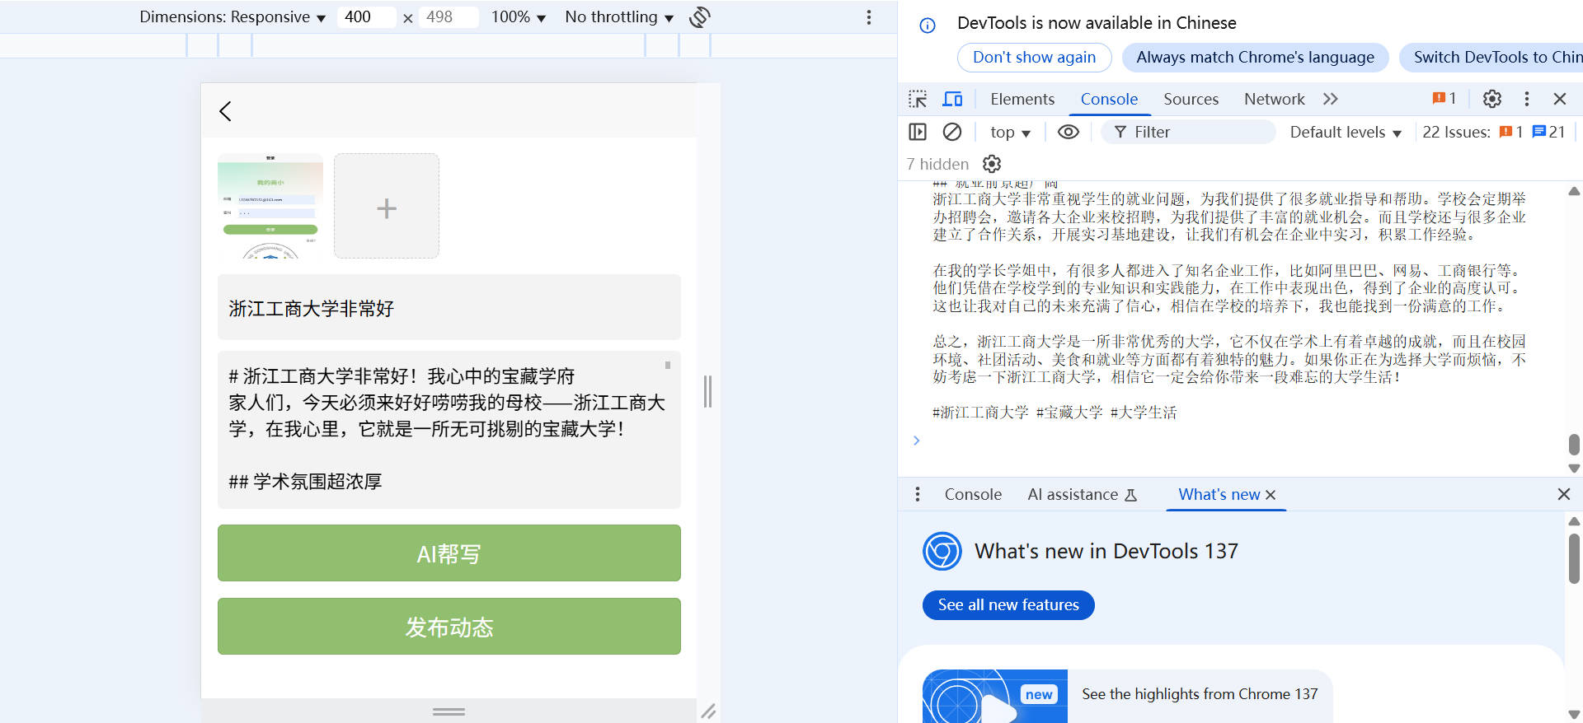
AI集成
在系统的动态发布模块中，为提升用户内容创作效率与质量，引入了 AI 文本生成能力，集成了百度的文心一言大语言模型。当用户在发布动态时填写了标题内容后，可以点击“AI帮写”按钮，系统会将用户填写的标题作为提示词，通过后端调用文心一言的接口，生成与标题相关的文本内容。

